Slide 1
基於情緒支持的對話： 融合情緒感知和關鍵字識別的研究 Emotionally Supportive Dialogue: A Study of Integrating Emotion Perception and Keyword Recognition
報告人：巫宇哲
指導教授：陳重臣
2024/06/23

Slide 2
目錄
01
研究背景與動機
/
02
文獻探討
/
03
研究方法
/
04
實驗結果
/
05
結論
/

Slide 3
研究背景與動機
PART 1

Slide 4
研究背景與動機
根據聯合國世界衛生組織(WHO)統計，憂鬱症在21世紀被列為人類健康方面的首要威脅之一。
用藥的原因雖然眾多，並不能直接等同於臨床身心疾患診斷，但卻意味著有更多人尋求醫療手段來處理情緒困擾的議題(陳德倫，2020)。
解決方法
建立具有同理心聊天機器人
“對所愛之人擁有沮喪情緒表達關心的最佳方式，是請他們將你加入他們的情緒掙扎之中。讓對方知道你有注意到正在發生的事情並表達同理心。” —— Brandon Santan博士
Notes:
憂鬱症成因可能受到同儕影響，課業或是工作壓力，以及在資訊迅速傳播的現代社會中，人們可能會感到對他人的羨慕或忌妒。

Slide 5
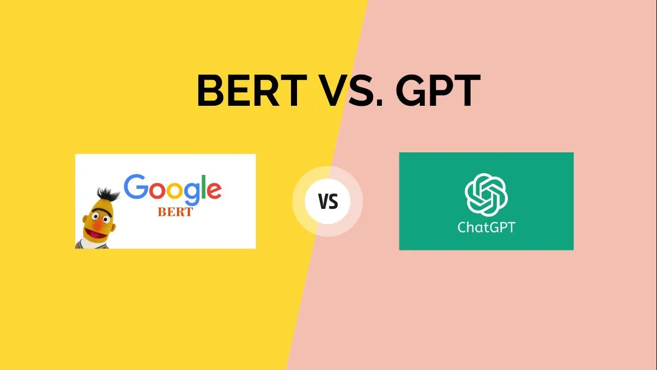
研究背景與動機
隨著人工智慧的發展，研究者已提出模型使電腦能理解人類複雜語言。
然而，對於情緒困擾者而言，最關鍵的因素之一是能夠找到一個理解他們的人，並得到情感上的支持。
如(Linetal,2019)、(Zandie & Mahoor,2020)研究中指出，將情感元素融入對話生成過程，不僅增強患者的同理心和情感支持，還提高了他們積極參與治療並持續使用對話系統的動機。
Notes:
對於情緒困擾者而言，最關鍵的因素之一是能夠找到一個能夠理解他們並提供情感支持的「傾聽者」是至關重要的。

Slide 6
研究目的
情緒困擾者除了因生物因素之外，心理和社會因素也是影響個人健康和恢復過程的關鍵因素。因此，主要研究目的為：
建立一個端到端的、具有即時陪伴和同理心的日常陪伴聊天機器人
將情緒資訊和術語識別技術結合到模型中，以增強模型回覆能力

Slide 7
文獻探討
PART 2

Slide 8
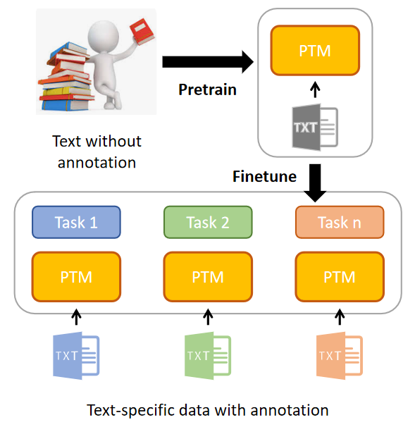
預訓練模型
先將模型在一特定的源任務上進行訓練，再遷移至其他目標任務，這策略也被稱為遷移式學習。
其核心思想是，模型在源任務上獲得的知識和特征可被利用在目標任務上，從而加速且提高學習的效果。

Slide 9
預訓練模型
 | BERT | GPT
訓練策略 | Masked Language Model (MLM) | Autoregressive Language Model(ALM)
考慮的上下文 | 雙向 | 單向
預訓練目標 | 預測被遮蓋的詞語 | 預測句子中的下一個詞語
微調是否要加額外層 | 是 | 否
用途 | 自然語言理解 | 自然語言生成
RoBERTa：利用了更大的數據集和更長的訓練時間，更特別的是它採用了動態遮罩來預測詞彙，並且選擇不使用NSP任務(原始BERT做克漏字填空和下個句子預測)。
BART：結合了雙向和自回歸，在自然語言理解任務上的效果與它們相當，生成文本任務上表現更為突出。

Slide 10
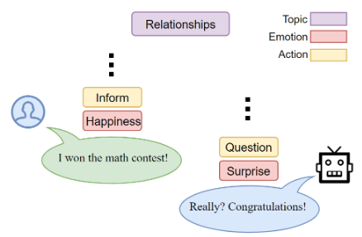
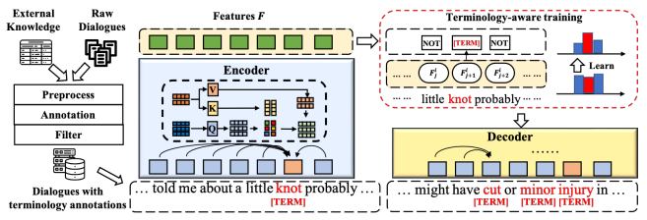
標籤維度引入對話 知識嵌入
(Zandie & Mahoor,2020)則是將主題、意圖和情緒3種標籤轉為詞嵌入後加入到文本中，在自動評估指標上有超越其他模型的表現。
(Tang et al., 2023)提出一種術語認知的醫療對話生成，該研究利用注意力機制來專注於醫學術語，並使模型強化對這些術語的學習，從而提高模型的整體理解。

Slide 11
研究方法
PART 3

Slide 12
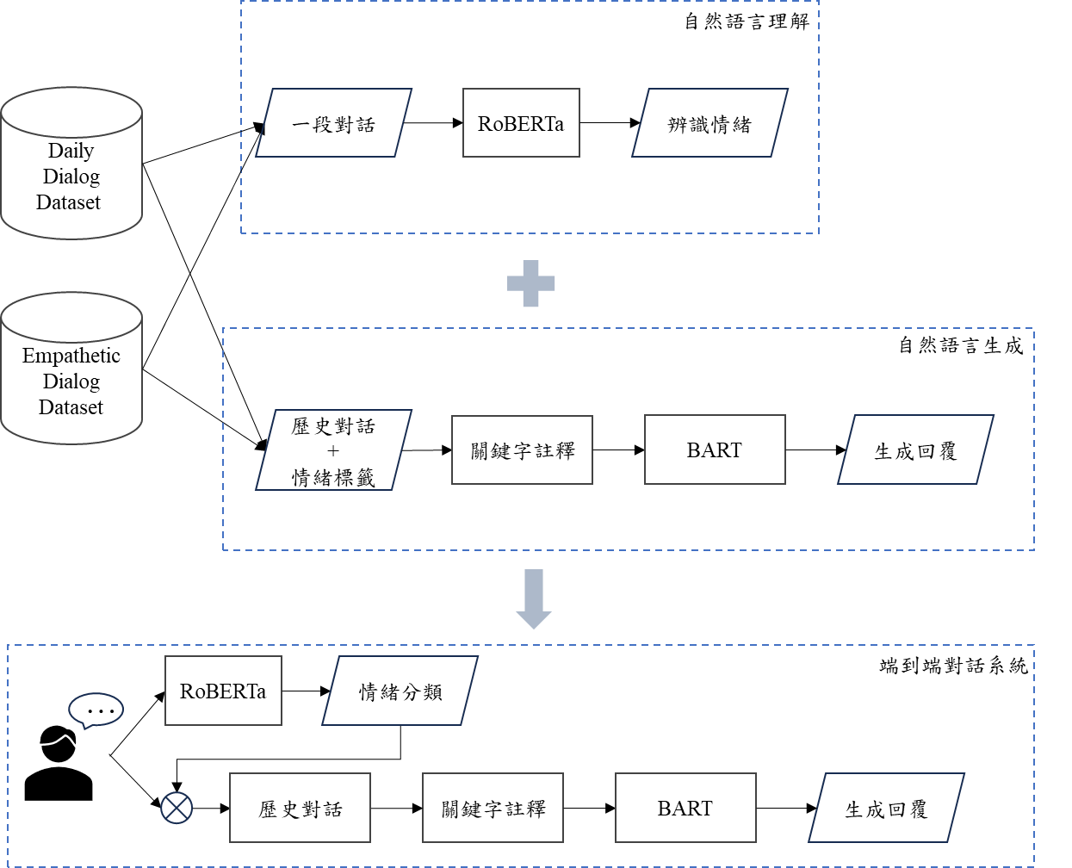
聊天系統流程圖

Slide 13
資料集
情緒類別 | 資料擴增前 | 資料擴增後
No_Emotion | 61001 | 23000
Joyful | 12842 | 20842
Afraid | 2174 | 23914
Guilty | 2279 | 20511
Angry | 2959 | 20713
Hopeful | 2270 | 20430
Sad | 4034 | 20170
Proud | 1624 | 19488
Confident | 1600 | 19200
使用(Rashkin et al. 2018)同理心對話資料和（Li et al., 2017）日常生活對話資料，該資料集都是多輪對話資料集
前處理：
將類似情緒標籤做合併
使用降採樣和資料擴增(同義詞替換和故意拼寫錯誤)，解決資料不平衡問題
最終情緒標籤分佈圖

Slide 14
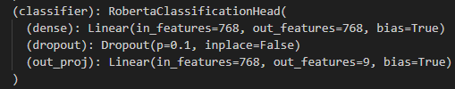


模型架構
情緒分類模型
採用了RoBERTa模型作為情緒分類。
將原本模型最後面加上一層分類層，其主要用來分類情緒。
使用交叉熵(Cross Entropy)損失函數來評估模型的預測與真實標籤之間的差異。
假設一個標記資料集C，給定一段使用者輸入序列X={$x_{1}$,$x_{2}$,…,$x_{n}$}，該目標是產生對應的情緒標籤Y。
Notes:
最大似然估計（Maximum Likelihood Estimation，簡稱MLE）是一種在統計學中常用的估計參數的方法。這個方法的核心思想是找到一組參數，使得在這組參數下，觀察到的數據樣本發生的概率（似然）最大。
對於您提到的“給一個輸入X我要最大化概率那個對應的Y”，這個理解需要一些修正。在最大似然估計中，通常是給定了一組數據（比如X和對應的Y），然後嘗試找出一組模型參數，使得在這組參數下，已觀察到的數據（X和Y的組合）出現的概率最大。
這裡的關鍵是，你不是在對每個單獨的X找對應的Y使得概率最大，而是在找一組模型參數，使得所有觀測數據（X和Y的組合）整體出現的概率最大。這樣的模型參數，理論上能夠更好地解釋或者描述數據中的整體關係。

Slide 15
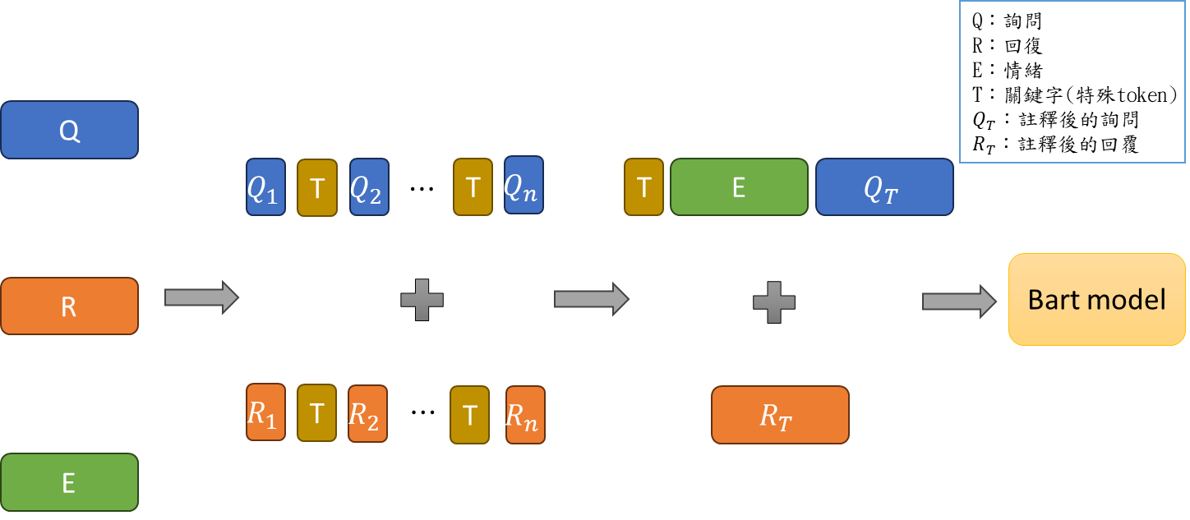
對話生成模型
模型輸入格式
我們引入了一種自動化的註釋機制，這種機制通過在可能的關鍵詞前加入特殊的標記符號[TERM]，從而在對話中突出這些詞語。
例如，句子“Why aren't you doing well in the class ?”經過Identify函數處理後，變成“[NO_EMO] Why aren't you doing [TERM] well in the [TERM] class ?”。
Notes:
它允許從大量未標記數據中自動生成標記數據。這種方法特別適用於情況下，人工標記數據的成本過高或不切實際。
這個方法的基本假設是，可以利用現有的知識庫(例如Wikipedia、Freebase等)來推斷出文本數據中實體之間的關係。

Slide 16
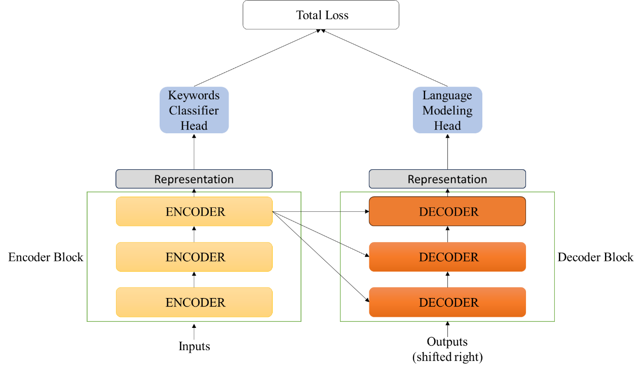
對話生成模型
模型設計
以BART模型為基礎。
多增加一個Keywords classifier head，預測是否為關鍵字。
該Keywords classifier head只在訓練階段用到，測試時不會用。

Slide 17




對話生成模型
損失函數設計
在解碼器部分，使用交叉熵來計算實際答案和預測答案之間的差距。
在編碼器部分，本研究而外添加一層分類層，同樣使用交叉熵來計算實際答案和預測答案之間的差距。
最終將兩個Loss整合

Slide 18
實驗結果
PART 4

Slide 19
自動評估結果
 | PPL | B-1 | B-2 | B-3 | B-4 | R-1 | R-2 | R-L
GPT2 | 3.351 | 0.089 | 0.044 | 0.028 | 0.018 | 13.803 | 2.104 | 10.110
DialoGPT2 | 3.331 | 0.089 | 0.045 | 0.028 | 0.018 | 14.039 | 2.216 | 10.287
T5 | 2.771 | 0.162 | 0.083 | 0.052 | 0.036 | 13.399 | 2.301 | 11.872
UniLM | 45.617 | 0.167 | 0.038 | 0.006 | 0.002 | 13.044 | 0.701 | 11.272
BART | 3.027 | 0.166 | 0.095 | 0.065 | 0.047 | 18.100 | 4.612 | 16.476
Our(BART) (terms+label) | 2.765 | 0.182 | 0.104 | 0.072 | 0.051 | 18.448 | 4.650 | 16.528
上方表格是各模型與本研究模型比較。除了PPL指標要越小越好，其餘越大越好。
下方表格則是驗證本研究提出的兩種方法有效性。
 | ppl | B-1 | B-2 | B-3 | B-4 | R-1 | R-2 | R-L
BART | 3.027 | 0.166 | 0.095 | 0.065 | 0.047 | 18.100 | 4.612 | 16.476
BART+terms | 2.773 | 0.169 | 0.095 | 0.065 | 0.046 | 18.269 | 4.663 | 16.514
BART+label | 3.019 | 0.164 | 0.092 | 0.063 | 0.045 | 18.057 | 4.770 | 16.464
BART+terms +label | 2.765 | 0.182 | 0.104 | 0.072 | 0.051 | 18.448 | 4.650 | 16.528

Slide 20
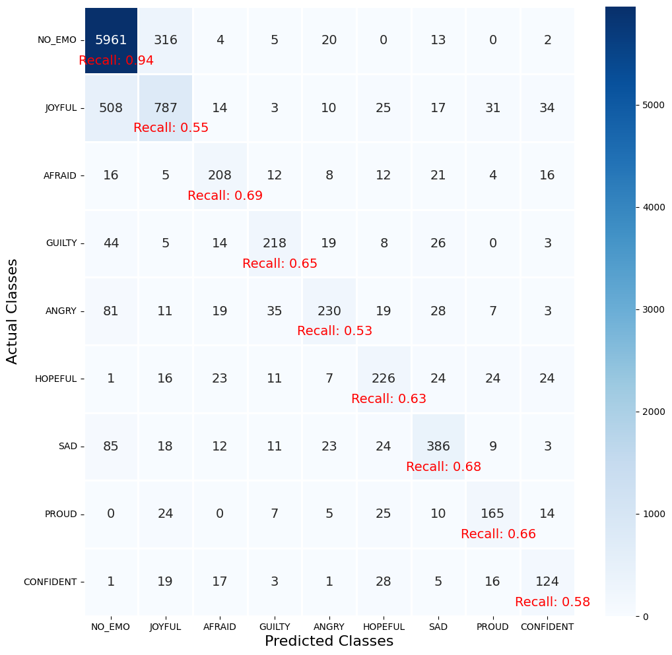

情緒標籤分析
原始資料
資料擴增後

Slide 21
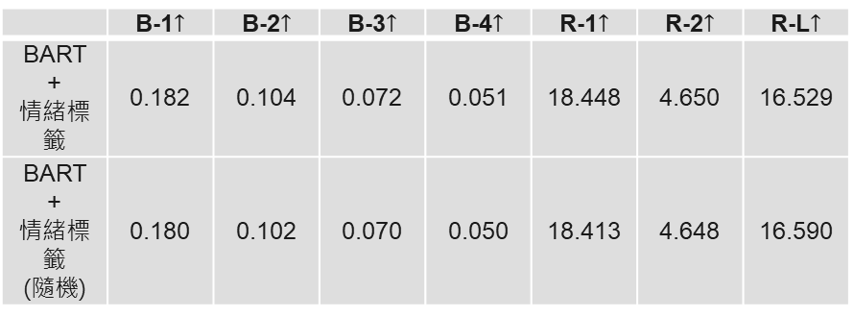
情緒標籤對生成影響
輸入： 我很高興我寫完了論文。
情緒標籤 | 輸出：
Joyful | 太好了，我相信您會像我一樣喜歡它。 我希望你喜歡它。
Guilty | 很高興聽到你的消息，我希望你能為未來寫出一篇好論文！ :)
 | B-1$↑$ | B-2$↑$ | B-3$↑$ | B-4$↑$ | R-1$↑$ | R-2$↑$ | R-L$↑$
BART + 情緒標籤 | 0.182 | 0.104 | 0.072 | 0.051 | 18.448 | 4.650 | 16.529
BART + 情緒標籤 (隨機) | 0.180 | 0.102 | 0.070 | 0.050 | 18.413 | 4.648 | 16.590

Slide 22
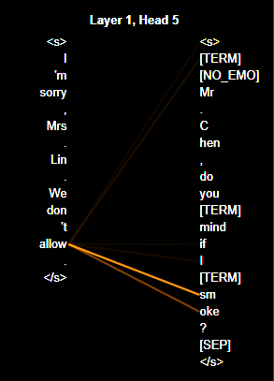
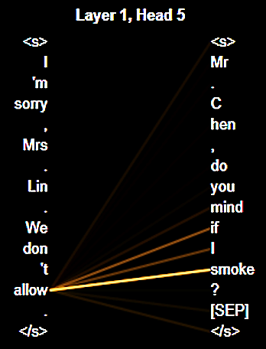
關鍵字註釋對生成模型影響

Slide 23


人工評估結果
對話評估結果：
雖然整體在各指標中都取得了中上的分數，但還是有些例子普遍的人都給予1分評價。
問題：
模型應對訓練集中較少見或新領域的問題時：
常出現答非所問的情況
固定模式問題：
回應負面評語時經常使用「聽到這個消息我很遺憾」作為開場白
資料集中正面或負面情境下有時回答過於單一
 | 幫助性 | 品質 | 相關性
總體 | 3.670 | 3.456 | 3.698
單輪對話 | 3.710 | 3.500 | 3.720
多輪對話 | 3.615 | 3.395 | 3.660
對話(不好的)
：黛比今天怎麼了？ 她似乎因為什麼事情而心煩意亂。 | 情緒：傷心
：我不怪你。 她不是我的朋友。

Slide 24
結論
PART 5

Slide 25
結論
設計並實現了一個新的聊天機器人框架，具備情感支持功能，旨在幫助情緒困擾患者。主要貢獻如下：
融合情緒標籤與術語識別技術：
將這兩種技術結合到訓練過程中，提升模型性能。
與基線模型相比，BLEU指標提高7%-10%，ROUGE指標提高0.3%-2%。
情緒標籤與關鍵字註釋的影響分析：
準確的情緒標籤提升了對話質量。
引入術語識別技術和注意力機制的可視化，展示了模型捕捉關鍵語義的優秀能力。
端到端對話系統設計：
將情緒標籤和術語識別技術整合到輸入中。
將情緒模型和對話生成模型串接在一起。

Slide 26
END
THANK YOU

Slide 27
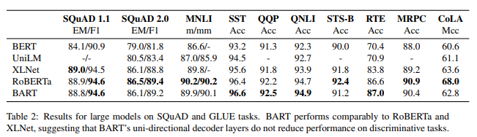
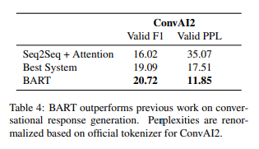
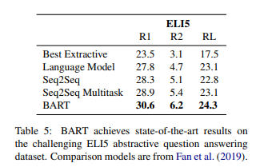

Slide 28


人工評估結果
對話範例：
 | 指標定義
幫助性 | 評估此對話是否有幫助性(得到情緒上的支持)
品質 | 評估此回覆的內容品質、互動性和完整性。
相關性 | 評估此回覆與問題是否有相同主題。
對話
：我馬上就要考試了，我已經準備好了，但我還是很緊張。 | 情緒：緊張
：我相信你會做得很好，只要為真正的事情做好準備。這將是值得的。
：你能祝我考試取得好成績嗎？ 謝謝你，先生。 | 情緒：開心
：不客氣，我相信你會做得很好。 我希望你考試愉快。
：謝謝，再見~ | 情緒：開心
：再見，下次考試時再見。 希望你今天過得好！

Slide 29
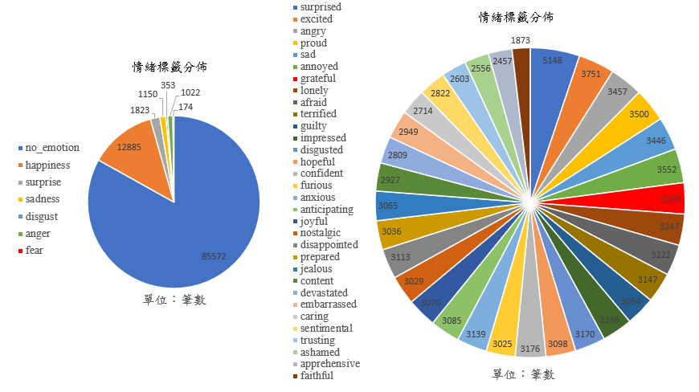
從39個類別到9個類別

Slide 30
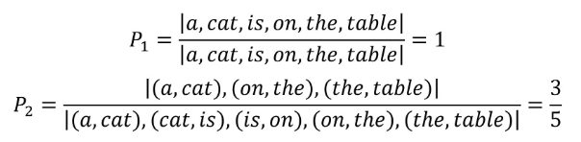
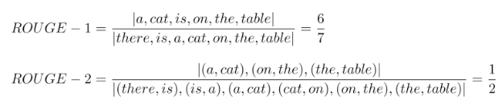
預測：a cat is on the table 答案：there is a cat on the table
BLEU
(精確率)
Rouge
(召回率)

Slide 31
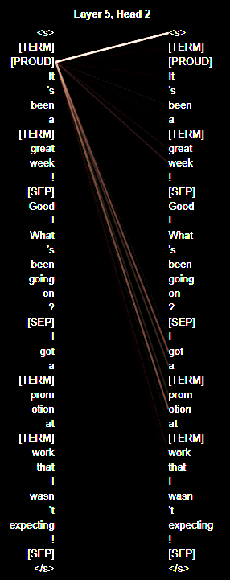
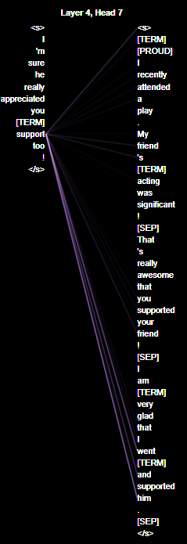
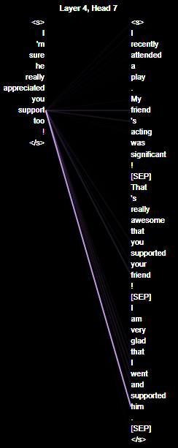

Slide 32
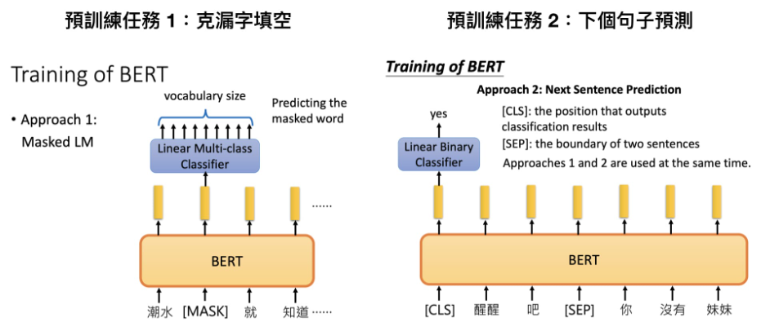
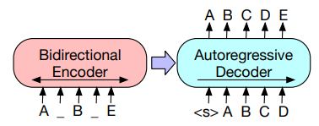
預訓練模型
BART
本研究使用RoBERTa作為情緒分類，它不僅利用了更大的數據集和更長的訓練時間，更特別的是它採用了動態遮罩來預測詞彙，並且選擇不使用NSP任務。
BART作為生成句子模型，結合了雙向和自回歸，也就是除了有BERT可以查看整段句子的資訊外，也有GPT的特性。
訓練策略方面，則比原始的BERT克漏字填空(MLM)還要更多樣性，包括遮罩一段連續的詞彙或是將句子順序打亂等操作，透過不同的給噪音方式，可以讓BART更加學習到語義和語法的結構。

Slide 33
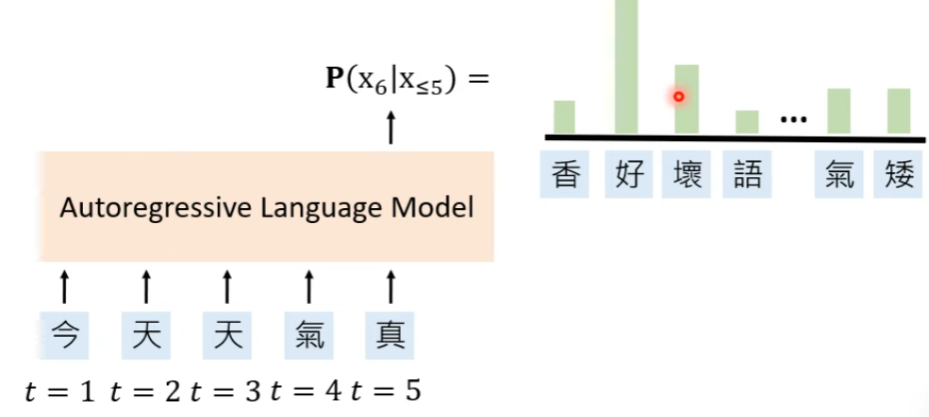
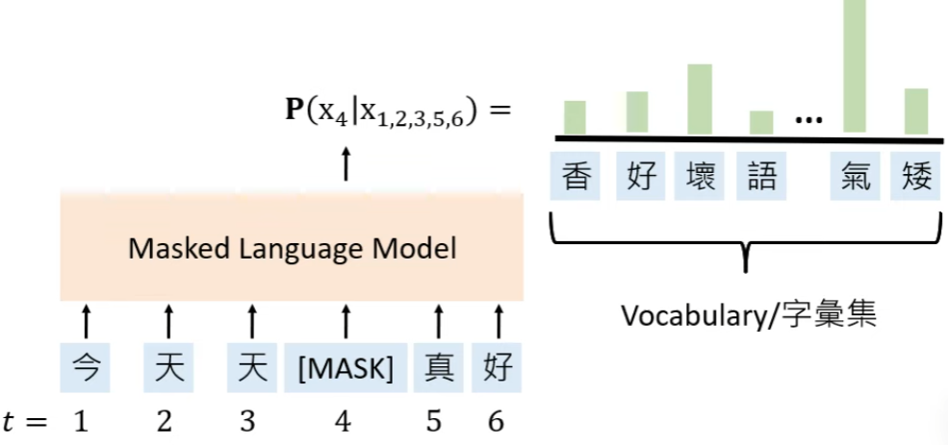

Slide 34
